Slide 1


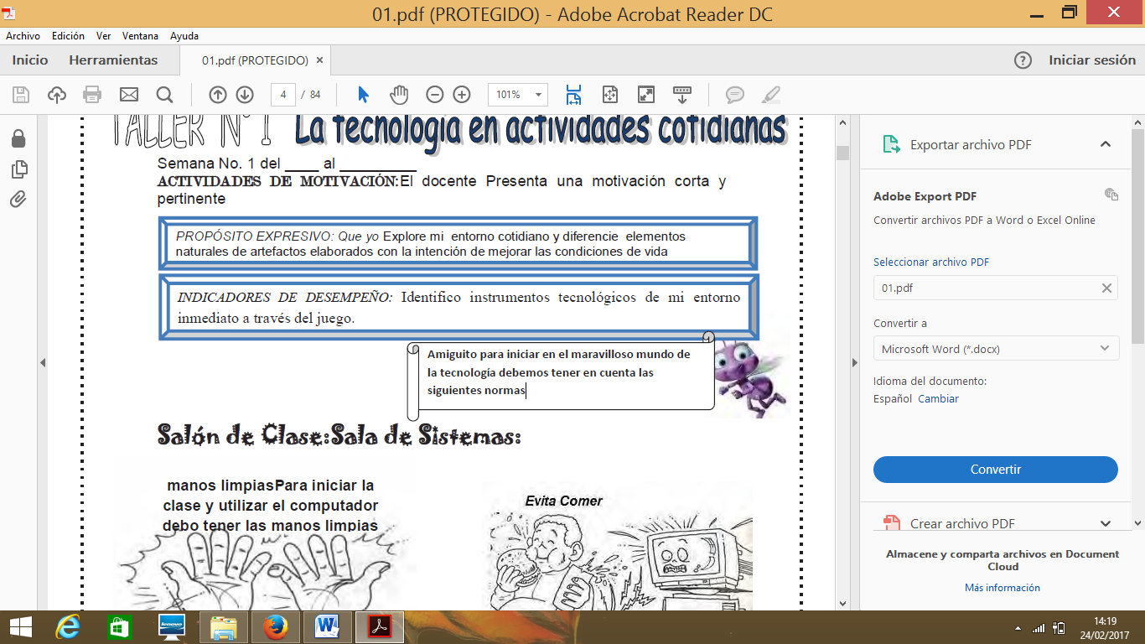
NORMAS DE LA SALA DE INFORMATICA
COLEGIO SEMINARIO MENOR
DE NUESTRA SEÑORA DEL ROSARIO
Caminamos con Calidad y Excelencia

Slide 2
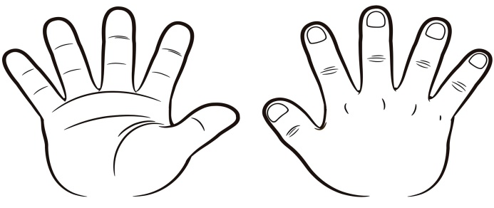
Antes de utilizar el computador,
debo tener las manos limpias.

Slide 3

No debo ni comer, ni tomar ningun liquido.

Slide 4

No debo correr en la
Sala de Informática

Slide 5

Debo respetar el computador asignado a cada estudiante.

Slide 6


No debo tirar basuras al piso,
debo arrojarlas al basurero.

Slide 7

No debo encender, ni apagar
los computadores sin que
el profesor me lo ordene.

Slide 8

No debo gritar,
ni hacer ruido

Slide 9
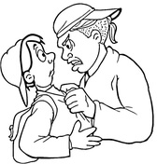
No debo ingresar a paginas de violencia o para adultos, esto me podria traer serios problemas.

Slide 10

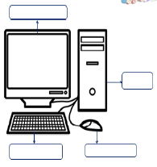

Debo dejar las sillas ordenadas y no dejar guias u otros elementos.

Slide 11
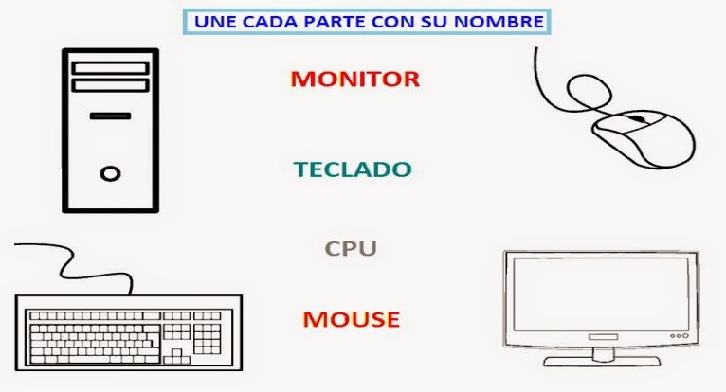

No debo cambiar accesorios o dispositivos de un computador a otro.

Slide 12

NOTA: Debo guardar las guias de informatica en una carpeta o pegarlas al cuaderno, se revisara al final de cada periodo.

